Slide 1


주역으로 보는 2026년 변화와대처 방안 2011. 11. 30
2025. 12.
강 사 청 곤 선생

Slide 2
CONTENTS
01. 개 요
02. 강 사 소 개
03. 강 의 내 용
04. 예 상 경 비

Slide 3
특강제안서
01. 개 요
분 류 : 경영/경제/전략/윤리
주 제 : 동양 고전(주역)으로 보는 2015년 변화와 대처 방안
청 중 : 임직원 60~70명
강의 일시 : 2025년 12월 일 90분
강의 장소 : 경기도
3

Slide 4
특강제안서
01. 개 요
1. 강의 내용 :
불확실성이 대두되는 2026년의 변화의 시대를 동양 고전의 최고봉으로 일컬어지는 주역의 음양 이분법을 그림으로 설명하고 동반 성장을 주역의 괘로 설명함으로서 변화에 대응하는 방법을 강의합니다.
2. 강의 스타일 :
강의는 파워포인트에 의한 빔 프로잭트와 포인터에 의하여서 실행하나, 따로 준비한 그림과 도구도 일부 사용합니다.
> 송부하여 드리는 특강주제 및 세부내용은 고객사의 요청에 따라 변경 가능합니다.
강의내용 및 강의스타일 요약
4

Slide 5

특강제안서
02. 강사소개 : 경영 전략, 변화 대처
강사 청곤 선생 (1962년생)
주소 : 경기도 수원시 영통구
전화 : 010-
이메일 : henryjeon62@hotmail.com
■ 주요 경력
현] ISO심사위원(한국 능률협회, 품질보증원)
한국 수여 한시회(水如 漢詩會)
전] (주) R&BD Partners 수석 컨설턴트
(주) HS 경영 컨설팅 수석 컨설턴트
TG 정보 기술 대표(RFID Business)
■ 강의 전문 분야
- 인문 분야:경영 전략, 변화 관리, 풍수
- 인증 분야:ISO, HACCP, GAP, 친환경 농산물
- 기술 분야:ERP, RFID 컨설팅
■ 활동 내용
* 주역과 한시를 공부하는 처사
* 전남일보, 벼룩시장, 프라임 경제 오늘의 운세 게재
* 기업체 풍수 컨설팅
■ 최근 강의활동
변화하는 CEO, 도전과 열정/망원동 상인 대학, 유비쿼터스 시대의 경영 전략/생산성본부, 현 시대의 경영 전략/서울 도시개발 공사, 유비쿼터스 신기술/한국 기술 거래소, 열정, 도전 정신/아이원 이즈, 바람직한 인생 설계/한국 표준화 컨설팅, 정보시스템공인감리단, 기아자동차 소하리 공장, (주) 한광, 세브란스 병원 의공학과

Slide 6
특강제안서
03. 강의내용 - 요약
2026년 불확실성 시대를 위한 8가지 전략
건
사람이 경쟁력이다.
1
운과 기회
태
쓸데없는 욕심을 줄여라
2
주역이란
리
어려움은 극복해야 한다.
3
손자 병법과 주역
진
기미를 먼저 알고 대처하라.
4
2012년 경제 전망과 동반 성장
손
의사소통이 중요하다.
5
주역에서 보는 변화와 혁신
감
시스템으로 경영하라
6
때의 구분과 대비(12 시괘)
간
잘나갈 때 미래를 대비하라
곤
변화에 대응하라
> 세부내용 및 진행구성은 고객사의 요청에 따라 변경 가능합니다.

Slide 7
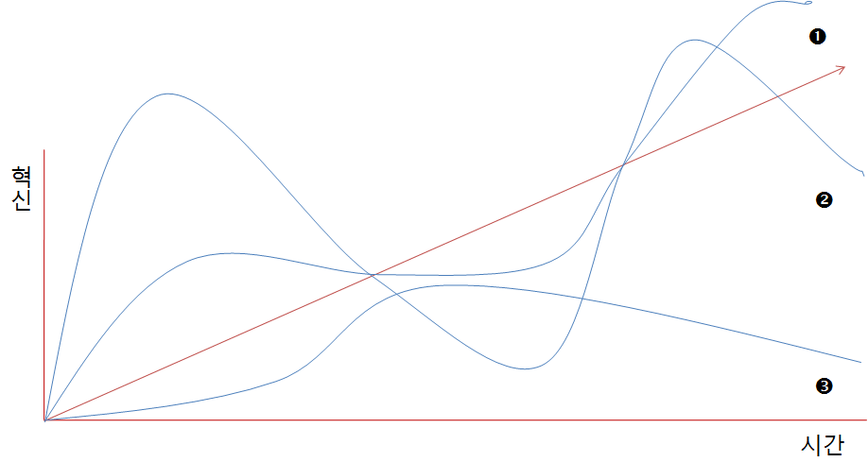

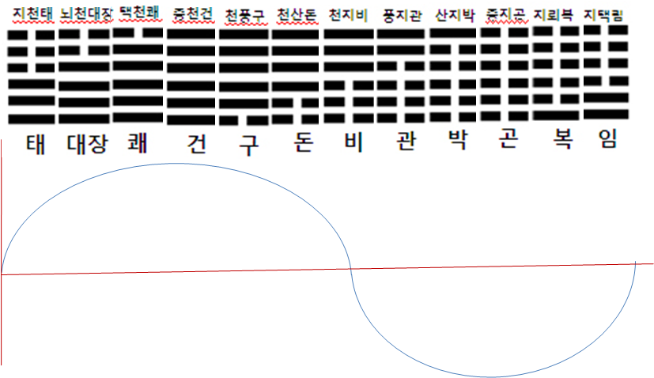

특강제안서
03. 강의내용 - 요약
운과 시

Slide 8
감 사 합 니 다
웃으며 삽시다! 더불어 사는 행복한 세상!
청곤 선생
Cell : 010 -
Email : henryjeon62@hotmail.com

